Slide 1



Symulator Układu Automatycznej regulacji
Sekcja 4
-Jakub Wrobel
-Kacper Huk
Notes:
Note: After adding your pictures, right click on it and “Send To Back”.

Slide 2

V Spotkanie seminaryjne
Sieci Komputerowe

Slide 3

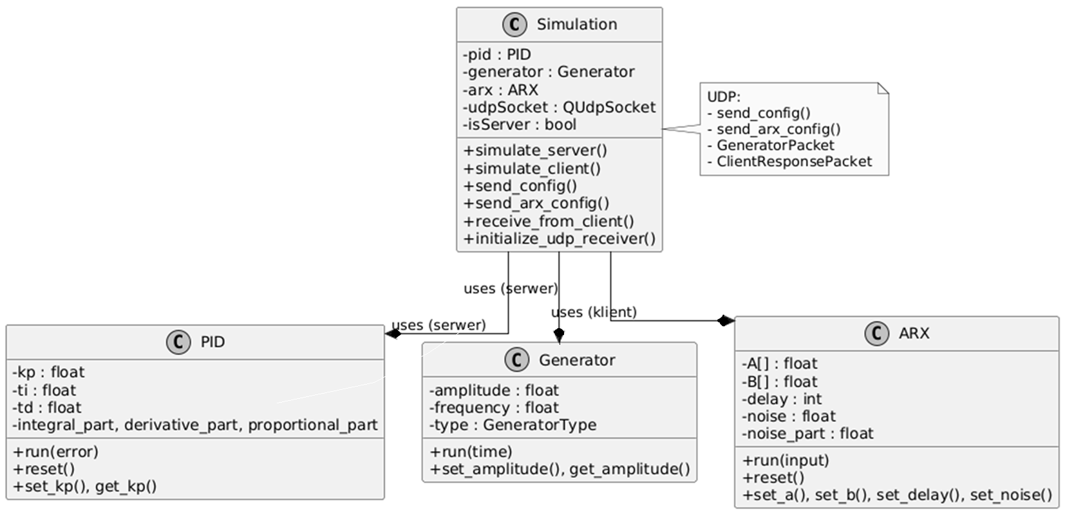
Schemat UML
samych klas symulujących pętle regulacji z punktu widzenia obu instancji programu.

Slide 4
01
Każdy pakiet ma jednoznaczny typ (PacketType)
Budowa i Sposób serializacji danych
02
Przykładowe pakiety wysyłane przez Obiekt regulacji i regulator.
03
Proces serializacji do UDP (QDataStream)

Slide 5
01
enum class PacketType : quint8 {
StartSignal = 0,
Generator = 1, //serwer wysyła obliczone dane
ClientResponse = 2, // klient wysyła obliczone dane
ResetCommand = 3,
ConfigServer = 4, // konfiguracja PID i generatora (wysyłana
przez serwer)
ConfigARX =5, // konfiguracja ARX
ClientStart = 6, //klient wysyła start
ClientStop = 7, //klient wysyła stop
ClientReset = 8}; //klient wysyła restart
Każdy pakiet ma jednoznaczny typ (PacketType)

Slide 6
ConfigARXPacket (klient → serwer)
ConfigServerPacket (serwer → klient)
02
ClientResponsePacket (klient → serwer)
GeneratorPacket (serwer → klient)
struct ConfigARXPacket {
PacketType type = PacketType::ConfigARX;
std::vector<float> a, b;
size_t delay;
float noise;
NoiseType noise_type;
int interval;
float duration;
};
struct ConfigServerPacket {
PacketType type = PacketType::ConfigServer;
float pid_kp, pid_ti, pid_td;
int pid_ti_pullout;
float generator_amplitude, frequency;
GeneratorType generator_type;
};
Przykładowe pakiety wysyłane przez Obiekt regulacji i regulator.
ClientResponsePacket, GeneratorPacket zawierają wartości dynamiczne dla każdej iteracji (tick, PID output, error itd.)

Slide 7
Przykład wysyłania pakietów:
03
QByteArray data;
QDataStream out(&data, QIODevice::WriteOnly);
out.setVersion(QDataStream::Qt_6_0);
out << packet;
udpSocket.writeDatagram(data, QHostAddress(remoteIp), PORT_KLIENTA);//Wysyła zbuforowane dane
Proces serializacji do UDP (QDataStream)
Przykład odbierania pakietów:
QByteArray buffer;
QDataStream in(&buffer, QIODevice::ReadOnly);// tworzymy strumien wejściowy który będzie zapisywał w buffer
in.setVersion(QDataStream::Qt_6_0); //Ustawiamy wersję strumienia na zgodną z Qt 6.0
quint8 typeByte;
in >> typeByte; //odczytujemy ramke z bufora
PacketType type = static_cast<PacketType>(typeByte);

Slide 8
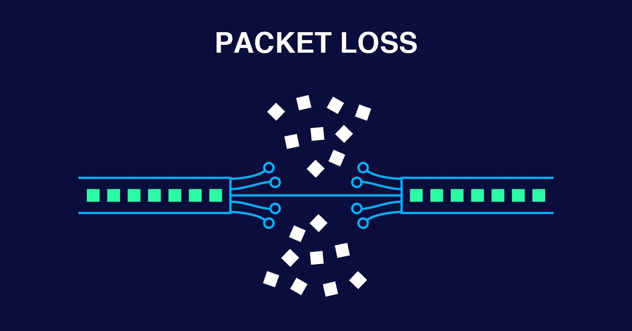
Sposób wykrywania „gubienia się pakietów”
W kolejnym kroku celowo zasymulowano utratę pakietów w transmisji UDP.
W tym celu zablokowano przesyłanie pakietów wysyłanych przez klienta, obejmujących zakres numerów od 50 do 65 (włącznie), pozwoliło to zaobserwować, w jaki sposób system reaguje na brak danych w konkretnym zakresie iteracji symulacji. Nasz program wykorzystuje w razie awarii połączenia ostatnią odebraną wartość

Slide 9
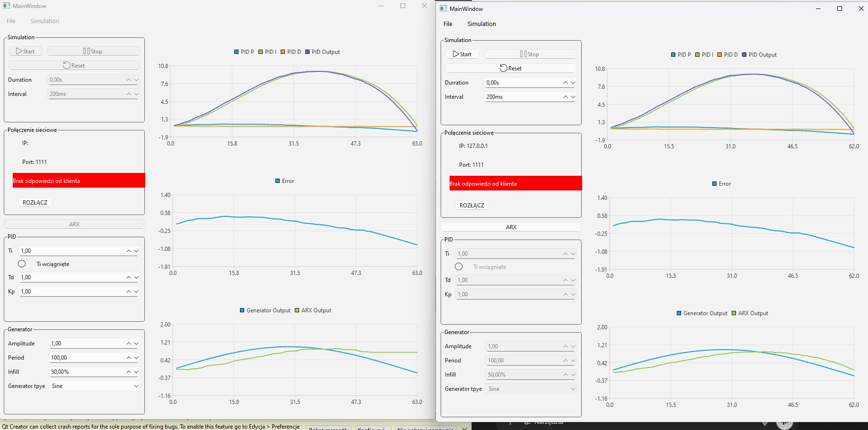
Sposób wykrywania „gubienia się pakietów”

Slide 10
Budowa ramki pojedynczego kroku symulacji
struct GeneratorPacket {
PacketType type = PacketType::Generator;
size_t tick;
float generator;
float p, i, d;
float error;
float pid_output;
};
struct ClientResponsePacket {
PacketType type = PacketType::ClientResponse;
size_t tick;
float arx_output;
float zaklucenie;
};

Slide 11
Trzy tryby pracowania symulacji
Symulacja Rozdzielna Serwer
simulate_server()
Oblicza r(t) z generatora
Odejmuje ostatnie arx_output otrzymane od klienta → error
PID liczy u(t)
Wysyła dane do klienta w pakiecie GeneratorPacket
Tworzy SimulationFrame (do wykresu)
Symulacja Lokalna
Symulacja Rozdzielna Klient
Simulate_client()
Odbiera GeneratorPacket z PID i r(t)
Oblicza y(t) z ARX
Tworzy SimulationFrame (do wykresu)
Odsyła ClientResponsePacket z arx_output i noise
simulate_local()
Oblicza generator_output = r(t)
Liczy error = r(t) - y(t)
PID liczy u(t) z error
ARX liczy y(t) na podstawie u(t)
Tworzy SimulationFrame i zapisuje do listy

Slide 12
Koniec
Notes:
Note: After adding your pictures, right click on it and “Send To Back”.

